Slide 1
Salzburger Festspiele

Slide 2
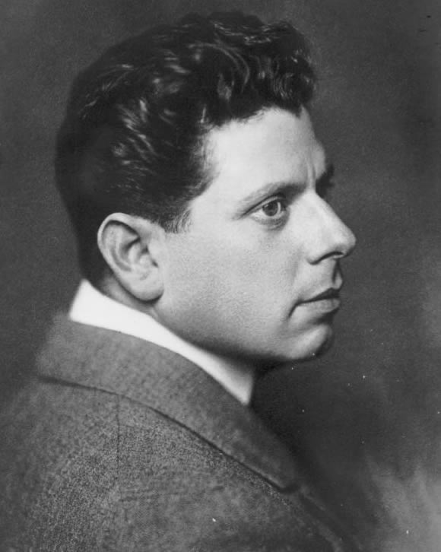
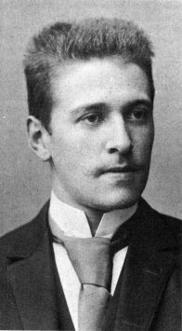
Zur Geschichte der Salzburger Festspiele Zwischenkriegszeit
Max Reinhardt Hugo von Hofmannsthal

Slide 3
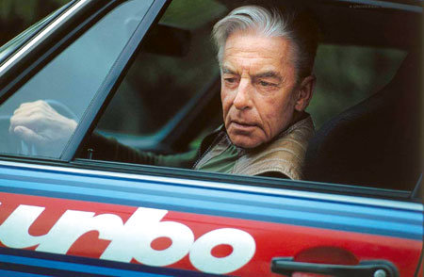
Nach dem Zweiten Weltkrieg
Herbert von Karajan
http://www.salzburg.info/de/kunst_kultur/salzburger_festspiele/ueber_die_salzburger_festspiele/herbert_von_karajan

Slide 4
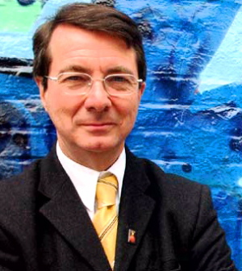
Nach 1990
Gerard Mortier

Slide 5
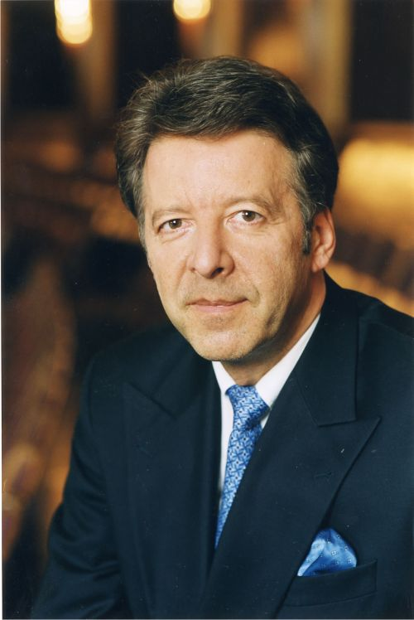
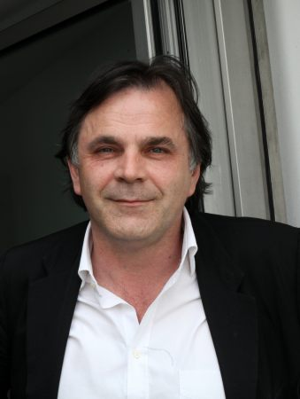
Nach 2002: zweite Moderne
Peter Ruzicka Markus Hinterhäuser

Slide 6
Zum Verlauf der Salzburger Festspiele Veranstaltungsorte
http://www.salzburg.info/de/kunst_kultur/salzburger_festspiele/veranstaltungsorte

Slide 7
Hugo von Hofmannsthals Jedermann
https://www.youtube.com/watch?v=2qPo4X9tFxs

Slide 8
Mozart an den Salzburger Festspielen

Slide 9
Fragen zur Diskussion
Gibt es noch etwas, was auf meinen Folien nicht stand, aber Eures Erachtens stehen sollte? Welche Informationen habt Ihr vermisst?

Slide 10
Fragen zur Diskussion
Worin besteht die Bedeutung der Salzburger Festspiele?

Slide 11
Fragen zur Diskussion
Wieso finden sie in Salzburg statt?

Slide 12
Fragen zur Diskussion
Könnt Ihr einige Beispiele ähnlicher Veranstaltungen in Tschechien nennen?

Slide 13
Fragen zur Diskussion
Glaubt Ihr, dass auch Werke zeitgenössischer Autoren an den Salzburger Festspielen präsentiert werden sollen?

Slide 14
Fragen zur Diskussion
Wie ist Eure Einstellung zu Neubearbeitungen „klassischer“ Bühnenstücke?

Slide 15
Fragen zur Diskussion
Was haltet Ihr von musikalischen Überarbeitungen?

Slide 16
Vielen Dank für Eure Aufmerksamkeit

